Slide 1


Традиционное и советское наследие и вызовы брендирования Югры
Центр экономики
Севера и Арктики
Надежда Замятина
nadezam@mail.ru

Slide 2
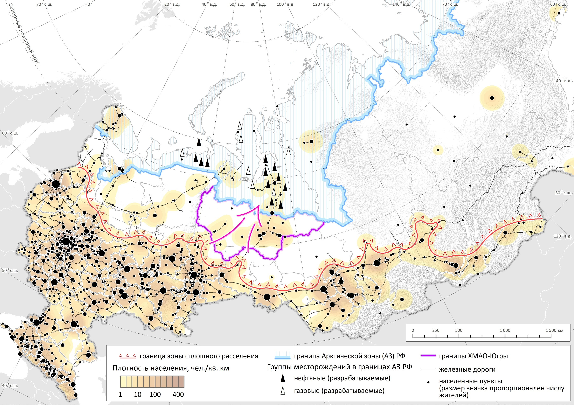

Slide 3
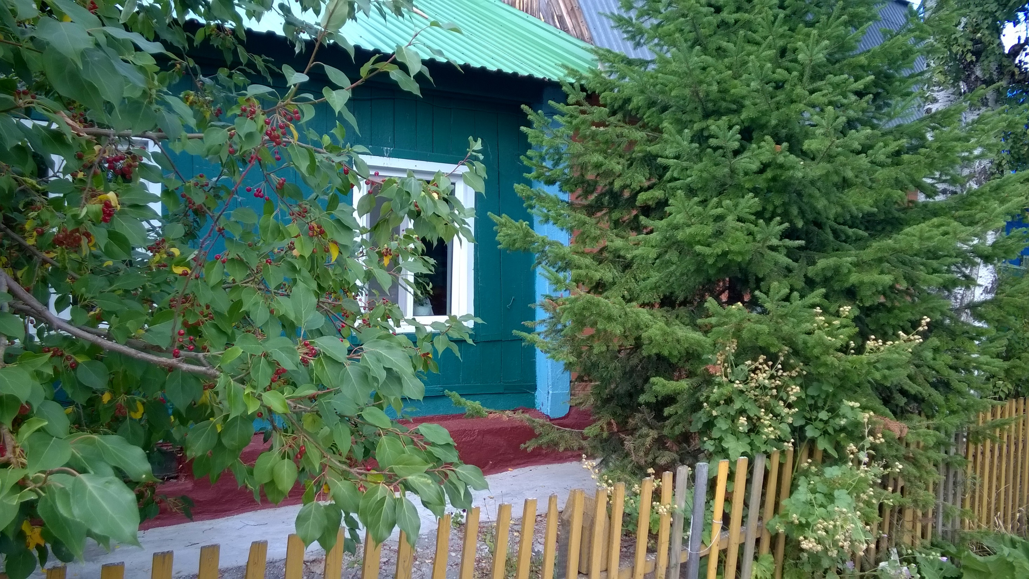

Slide 4
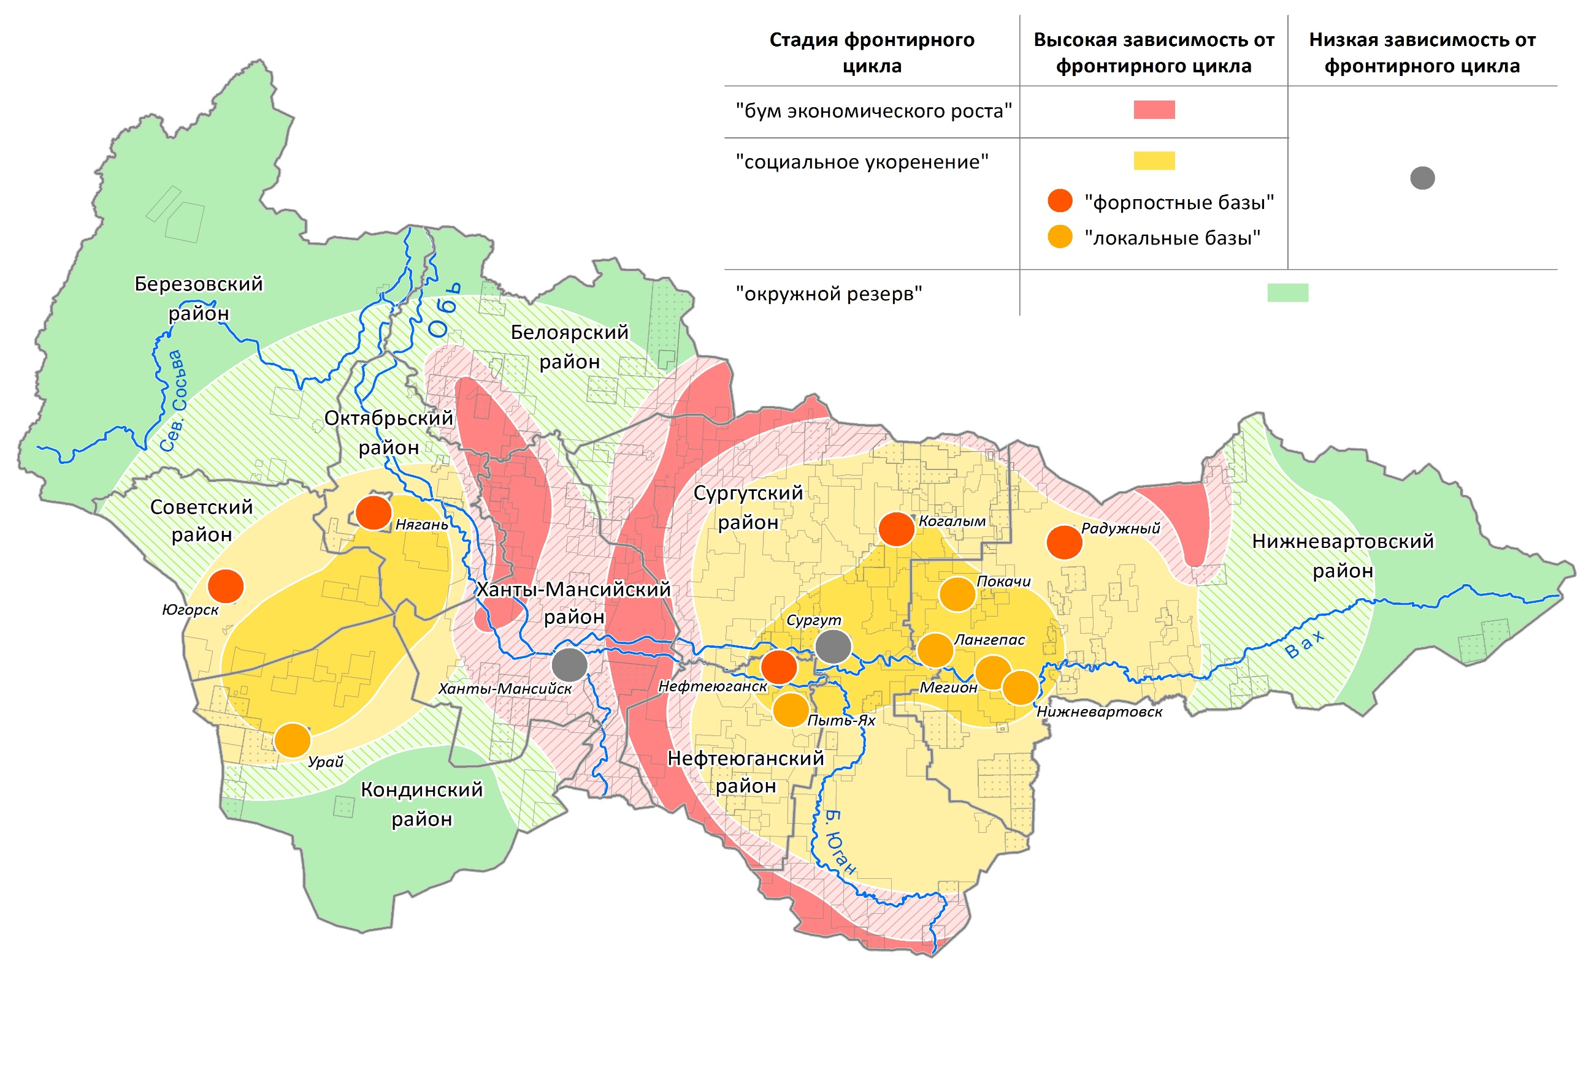
Зонирование территории Югры по типам социально-экономического развития

Slide 5
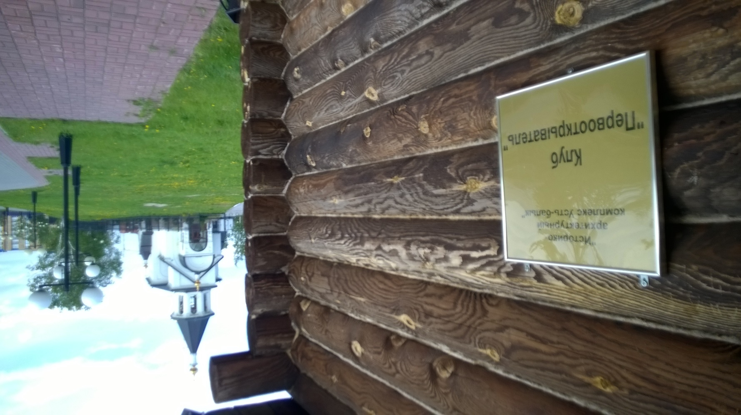

Внутренняя зона: жизнь после фронтира
Плюсы: относительно высокий уровень развития инфраструктуры, комфортизация жизни
Минусы: прогрессирующее уменьшение экономической базы (в силу удаленности от основной зоны расселения затруднена диверсификация хозяйства)
Нарастание социального иждивенчества, консерватизма

Slide 6
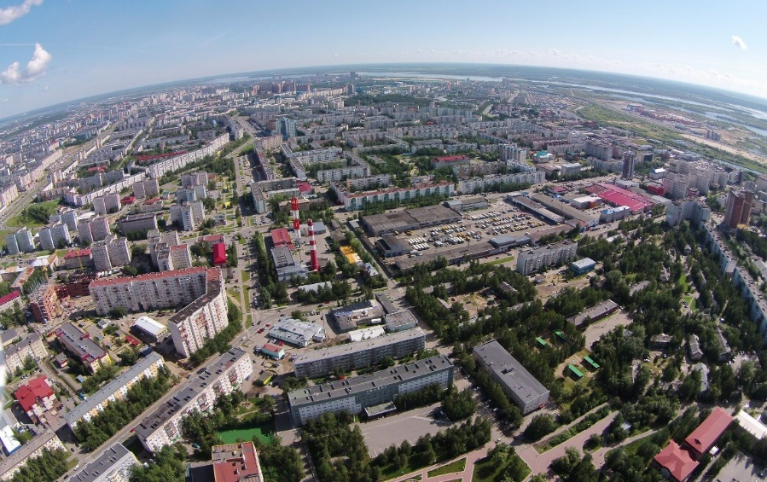
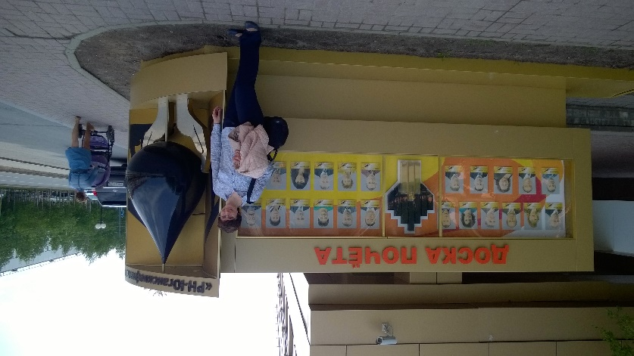
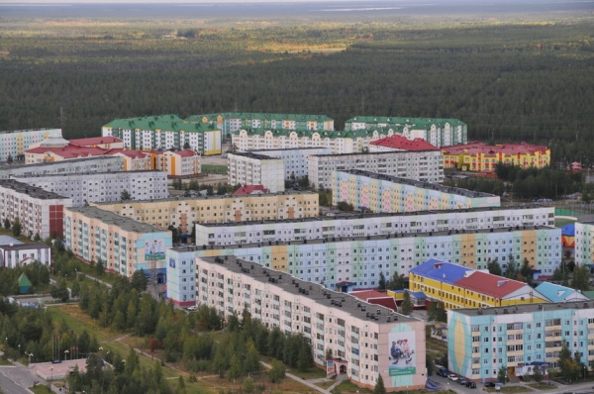
Варианты дальнейшего развития. Внутри ядерной зоны дифференциация идет по транспортному положениию и роли в компании
Создание «обычной» системы расселения, выход на агломерационнцый эффект (для малых городов выход в более комфортной среде, чем в центре агломерации, в т.ч. Речь о среде для бизнеса) | Сургут
Превращение в «тыловую» базу для новых (удаленных) месторождений -- но это лишь консервация проблемы | Когалым, Нефтеюганск, [Нягань], Югорск Радужный
Постепенная деградация (например, по варианту Игарки) | Потенциально: Покачи?

Slide 7

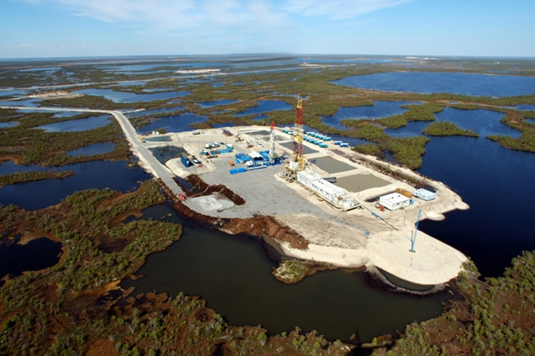
Зона экономического роста: основной источник экономического роста
При этом: низкий уровень развития инфраструктуры

Slide 8
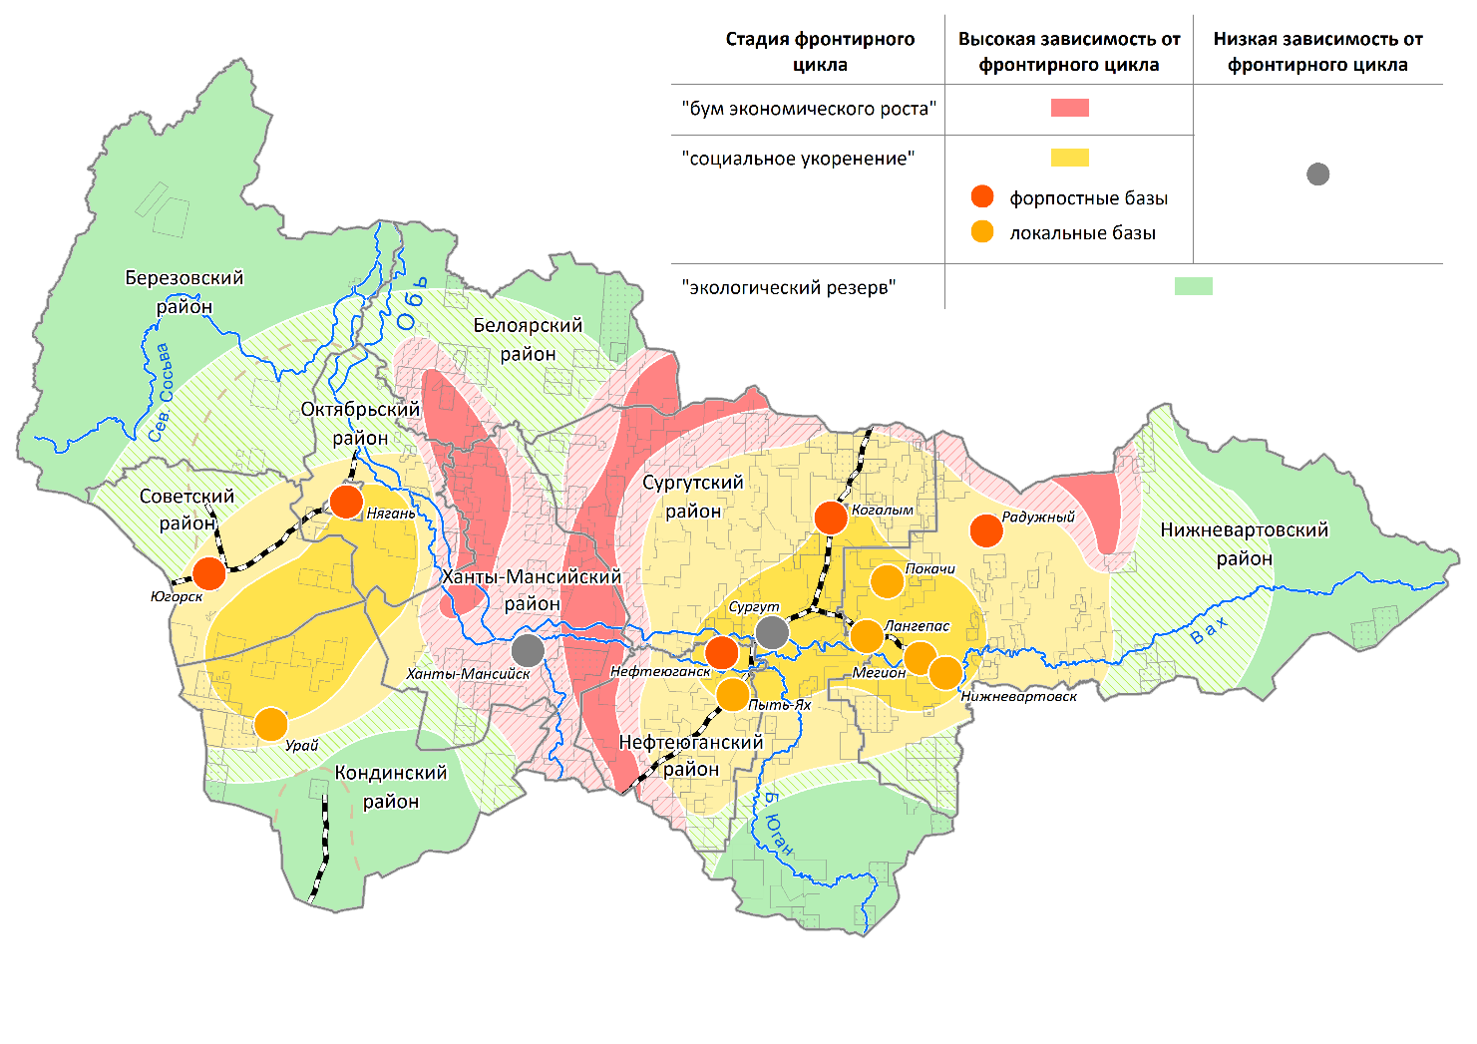
Разные зоны – разные ресурсы
Чум
Деньги
люди

Slide 9
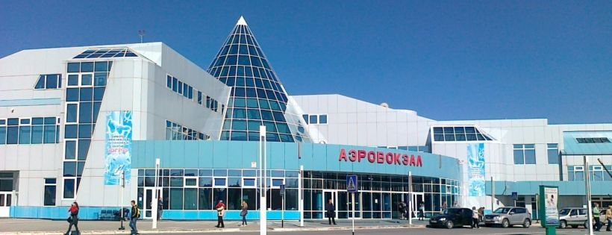
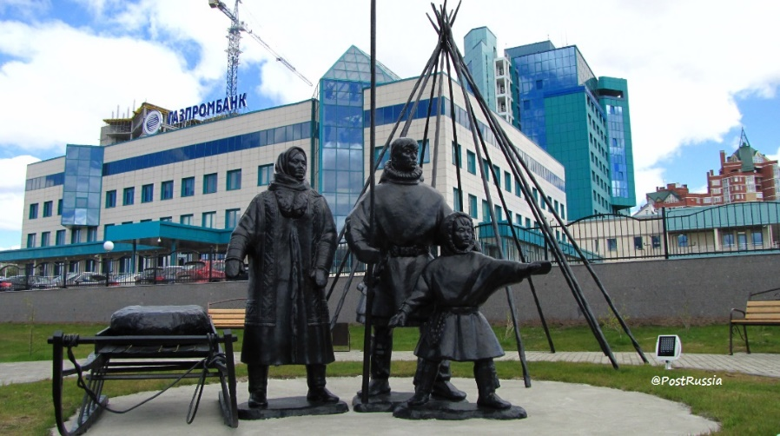
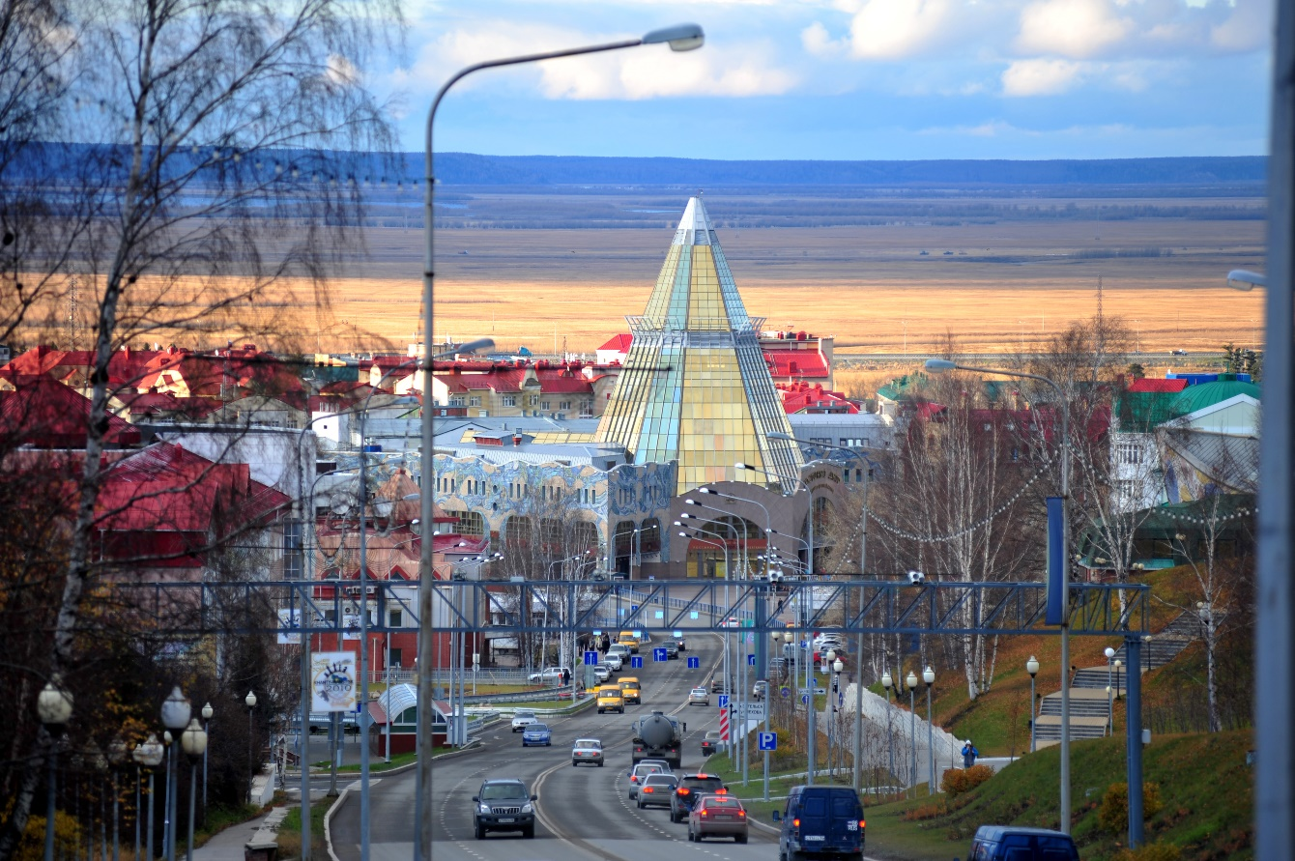
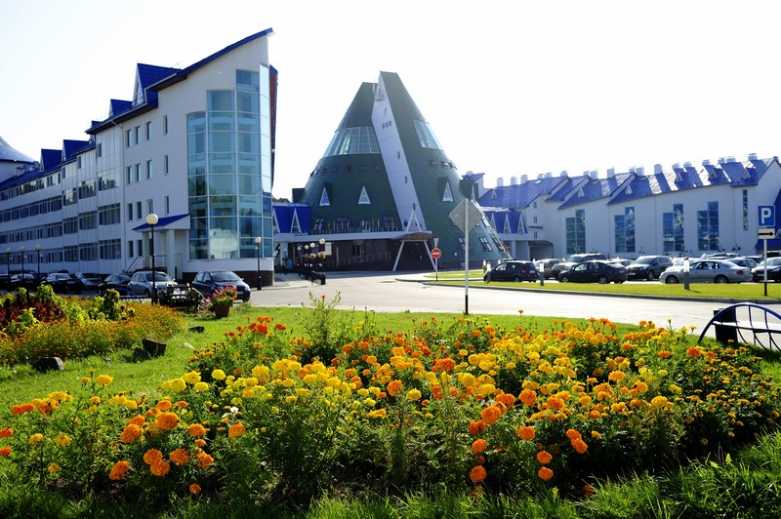
Окраинные зоны, «куда не дошел фронтир»: источник брендов и идентичности

Slide 10
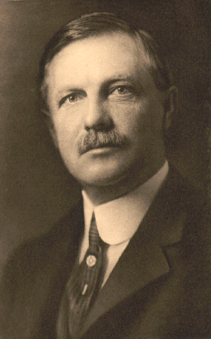
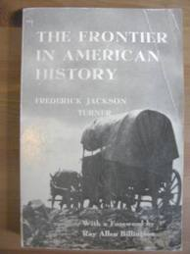
Классическое определение фронтира – граница «между цивилизацией и дикостью»
Ф. Дж. Тернер
«Значение фронтира в американской истории» (1893)
Суть:
Именно опыт фронтира сформировал американскую экономику и национальную идентичность

Slide 11
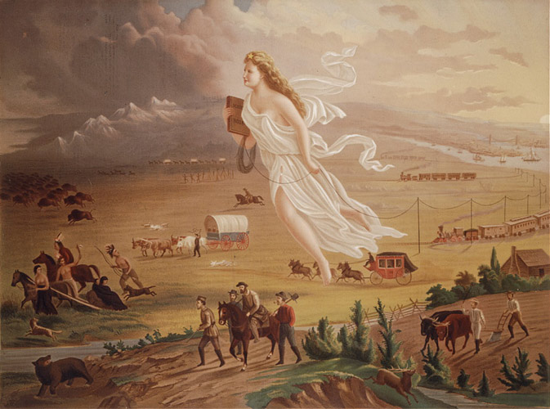
Но фронтир – это идеология строительства нового общества (новые технологии, идеология, социум)
American Progress. Chromolithograph by George Croffut, © 1873, after the 1872 painting of the same name by John Gast. Library of Congress, Prints and Photographs Division, LC-USZC4-668

Slide 12
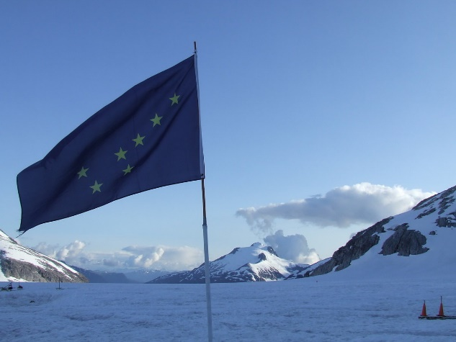
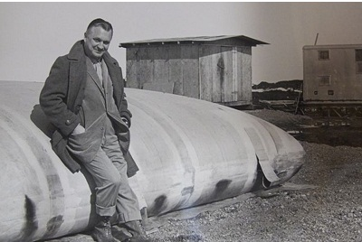
«Фронтир не имеет ничего общего с понятием «граница», связанным с образом человека в енотовой шапке с ружьем в руках. Речь о других границах – о тех рубежах, о тех важных целях, которые мы ставим перед собой. Такие рубежи либо есть, либо их нет. Такие рубежи мобилизуют творческие силы, воображение и изобретательность человеческого разума. Немногие начинают жизнь первооткрывателей, имея приличный счет в банке. Открытия зарождаются в сознании. Для проявления творчества разум должен быть открытым и вдохновенным. Возможность для человечества связана именно в том, чтобы снова ставить перед собой именно такие цели и преодолевать именно такие рубежи».
Уолтер Хикл

Slide 13
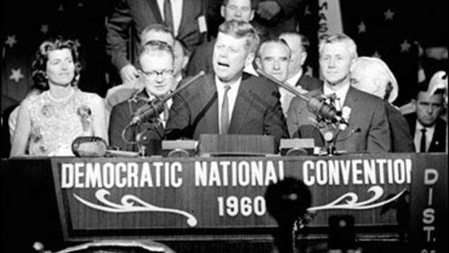
Наполнение идеи фронтира может меняться, остается смысл:
идея, консолидирующая нацию
Пример: речь Кеннеди 15 июля 1960 г. перед избранием Президентом США (Лос-Анджелес)
For I stand tonight facing west on what was once the last frontier. From the lands that stretch three thousand miles behind me, the pioneers of old gave up their safety, their comfort and sometimes their lives to build a new world here in the West. They were not the captives of their own doubts, the prisoners of their own price tags. Their motto was not "every man for himself"--but "all for the common cause." They were determined to make that new world strong and free, to overcome its hazards and its hardships, to conquer the enemies that threatened from without and within.
Today some would say that those struggles are all over--that all the horizons have been explored--that all the battles have been won-- that there is no longer an American frontier.
But I trust that no one in this vast assemblage will agree with those sentiments. For the problems are not all solved and the battles are not all won--and we stand today on the edge of a New Frontier--the frontier of the 1960's--a frontier of unknown opportunities and perils-- a frontier of unfulfilled hopes and threats.
…
But I tell you the New Frontier is here, whether we seek it or not. Beyond that frontier are the uncharted areas of science and space, unsolved problems of peace and war, unconquered pockets of ignorance and prejudice, unanswered questions of poverty and surplus. It would be easier to shrink back from that frontier, to look to the safe mediocrity of the past, to be lulled by good intentions and high rhetoric--and those who prefer that course should not cast their votes for me, regardless of party.

Slide 14
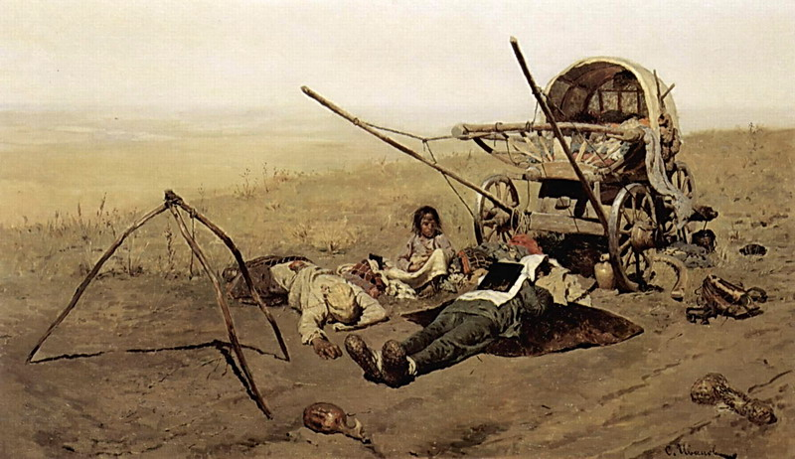
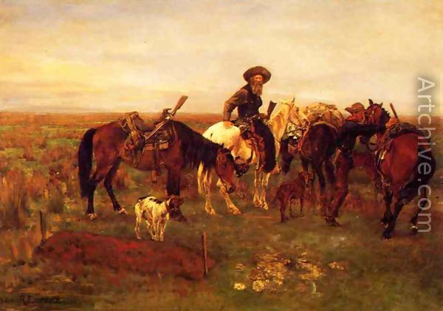
Многие явления воспринимаются по разному в зависимости от исходных установок…
С. В. Иванов
В пути, смерть переселенца
Richard Lorenz
Burial on The Plains

Slide 15
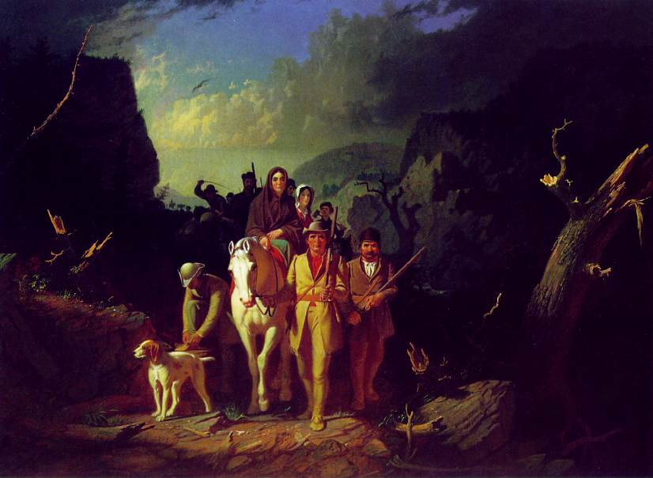
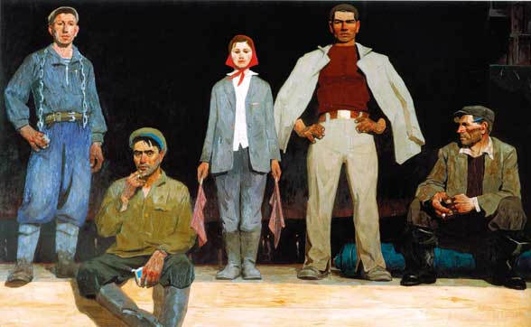

Культ освоения территории под влиянием идеи строительства нового мира
George Caleb Bingham
Daniel Boone Escorting Settlers Through the
Cumberland Gap
1851-52
Oil on canvas
36 1/2 x 50 1/4 in. (92.7 x 127.6 cm)
Washington University Gallery of Art, St. Louis, Missouri
Виктор Попков Строители Братска 1960

Slide 16
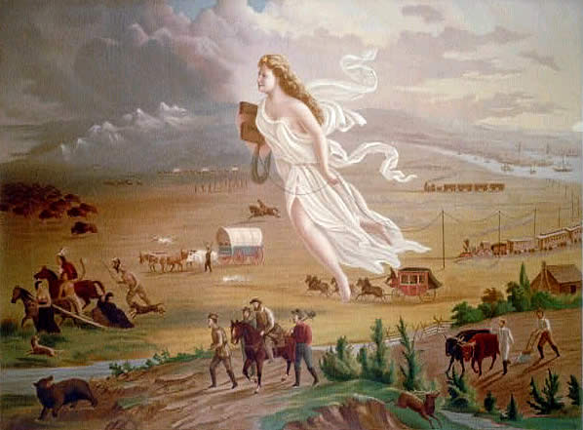
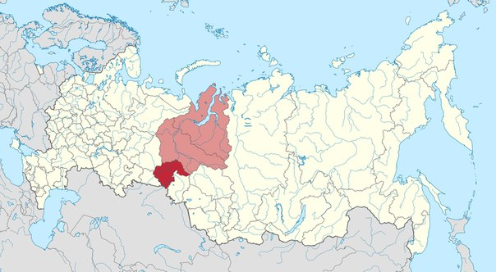
Фронтир: зона сверхдоходов, вызывающая интенсивное хозяйственное освоение, радикальную трансформацию социальных институтов и экологической среды; нередко – «имиджегенная» зона страны
Рисунок из статьи: М.Г. Агапов, Ф.С. Корандей. Карта Тюменской области как символ: географические топосы в популярной картографии региона, 1964—2014 гг .

Slide 17
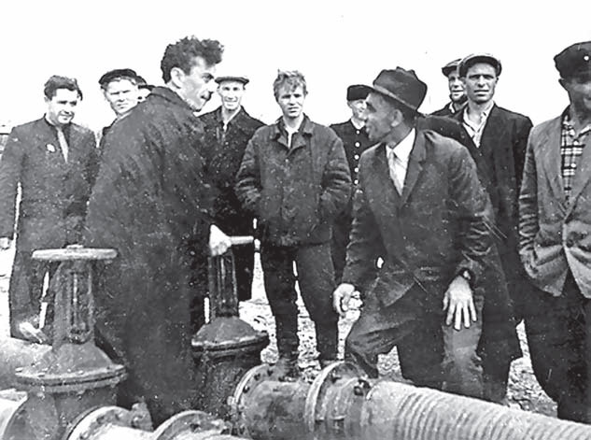
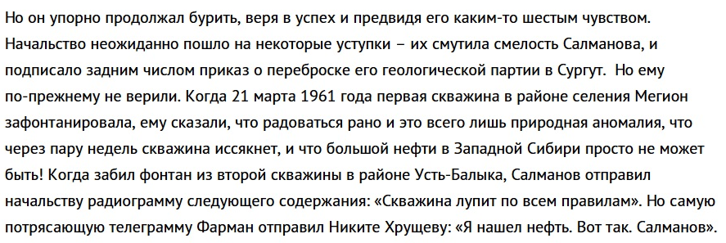
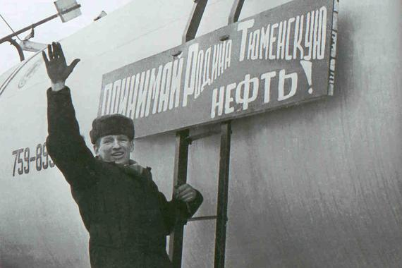
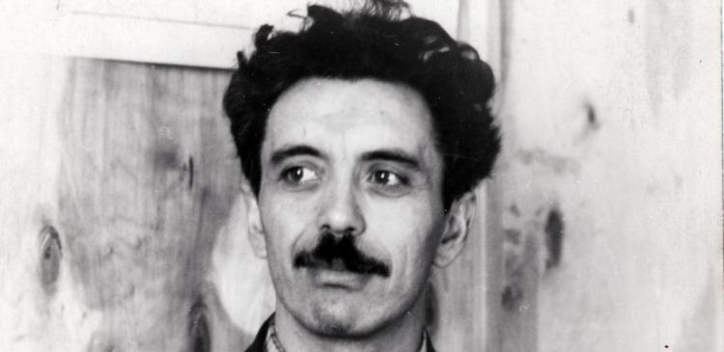
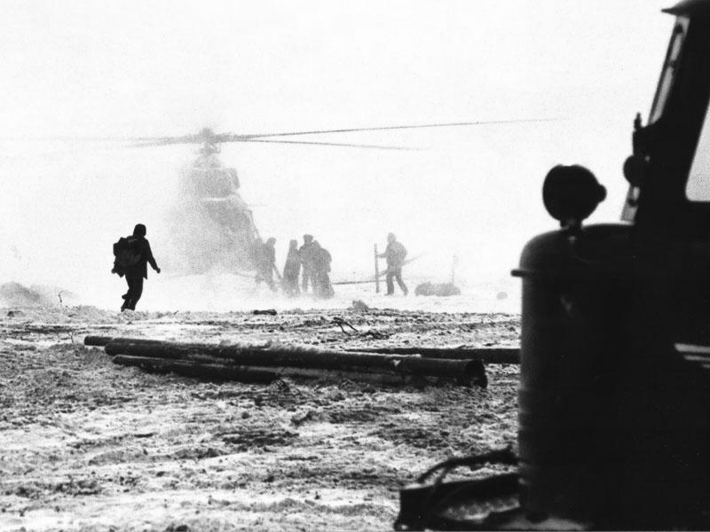
Дух фронтира: ответ на вызов

Slide 18
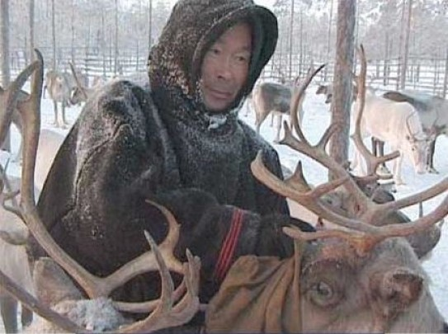
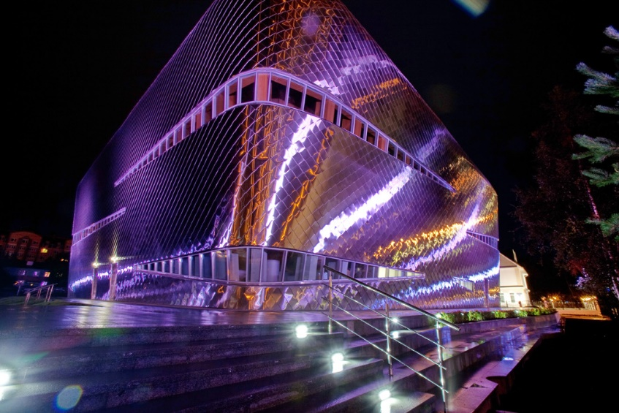
На самом деле, разные зоны – разные имиджи
Югра «дофронтирная», фронтирная, пост-фронтирная, «новый фронтир?»
?

Slide 19
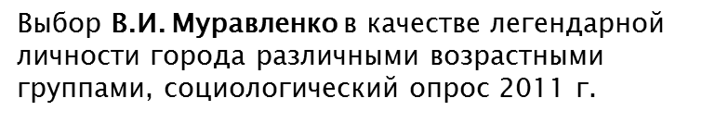
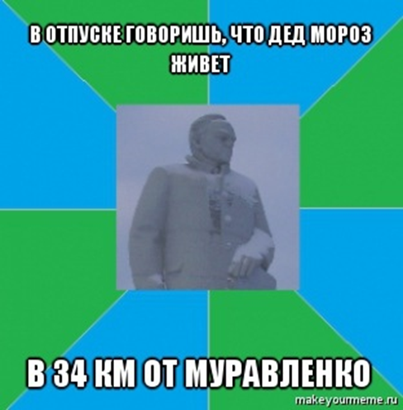
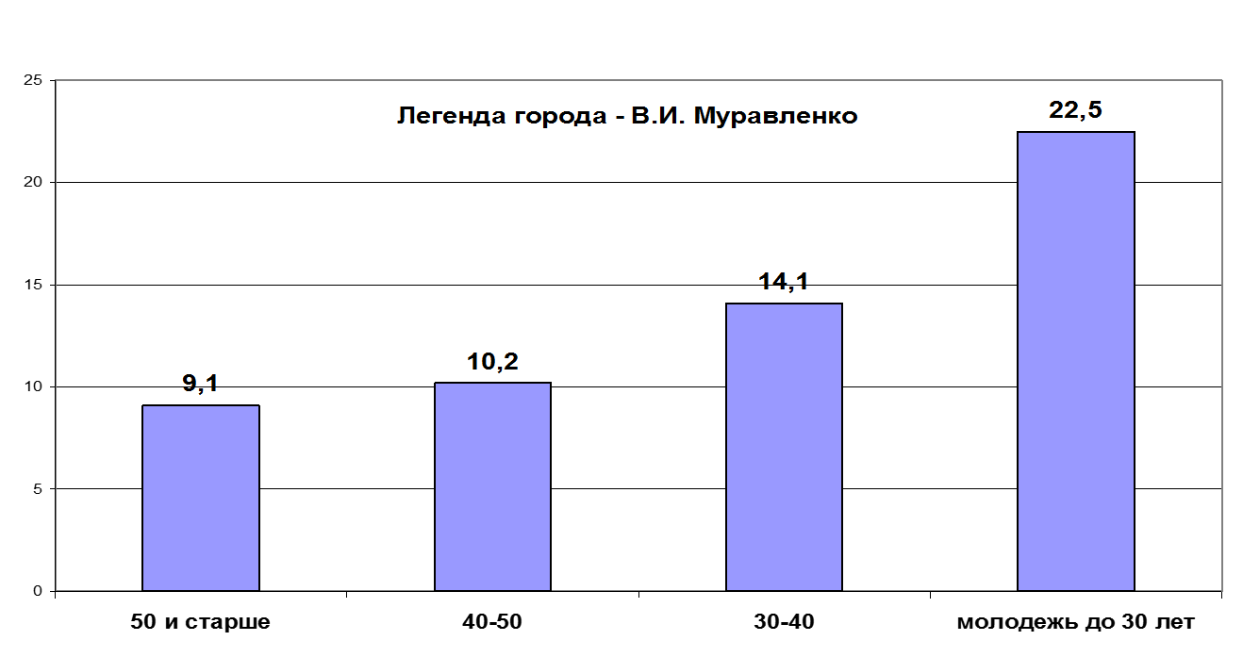
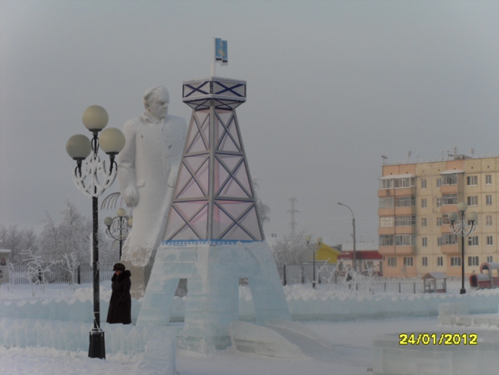
Молодежь готова воспринять (переосмысливая) символы предыдущего поколения (пример ЯНАО)

Slide 20
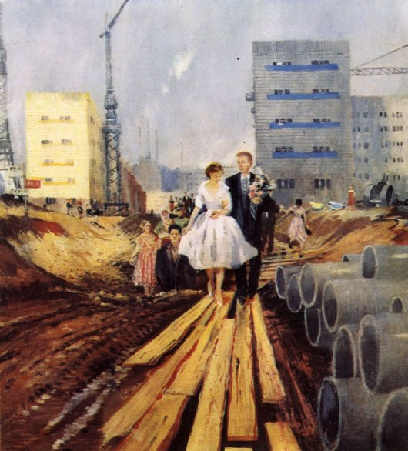
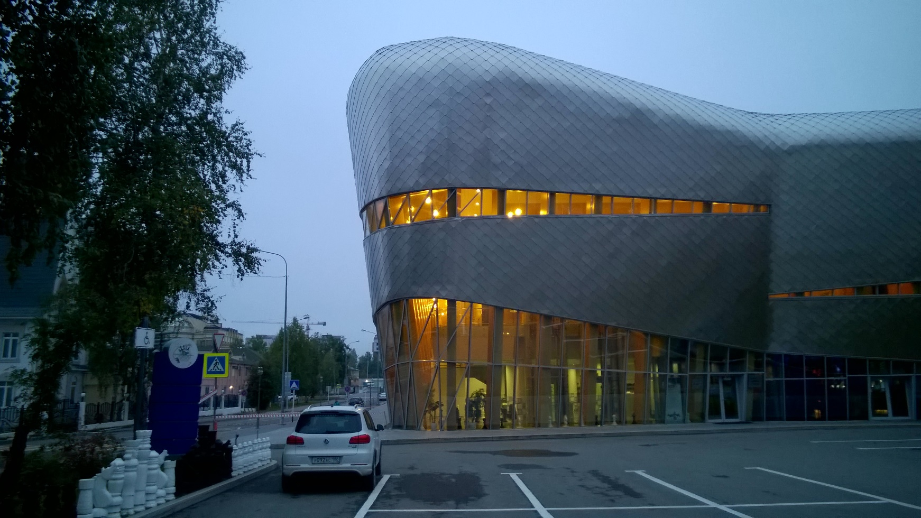
Югра: усталость от необустроенности отталкивает фронтирные ценности?

Slide 21
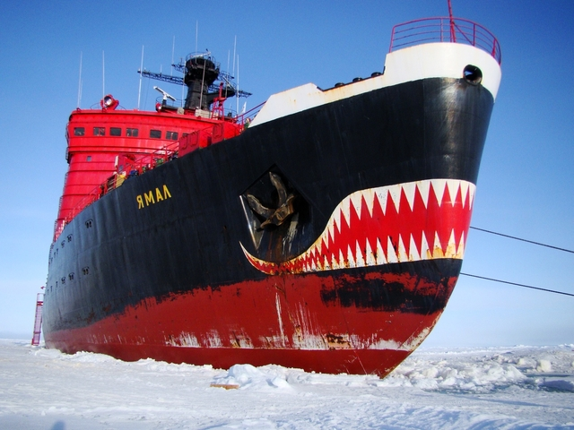
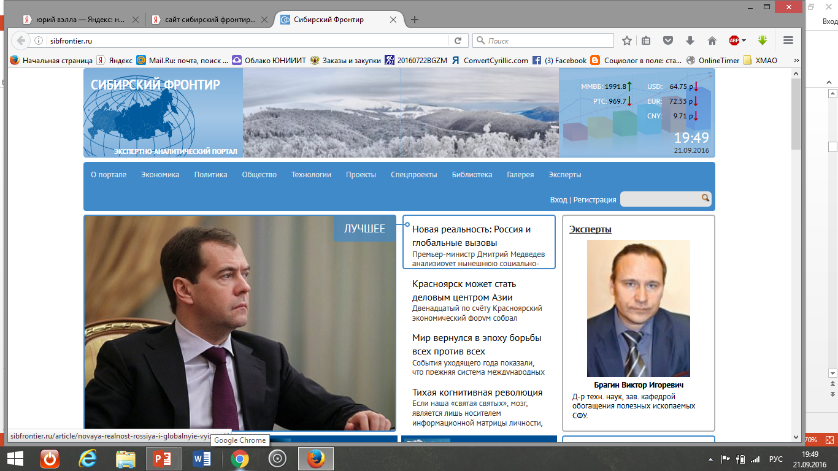

Освоение Арктики начинает подаваться как фронтир?

Slide 22

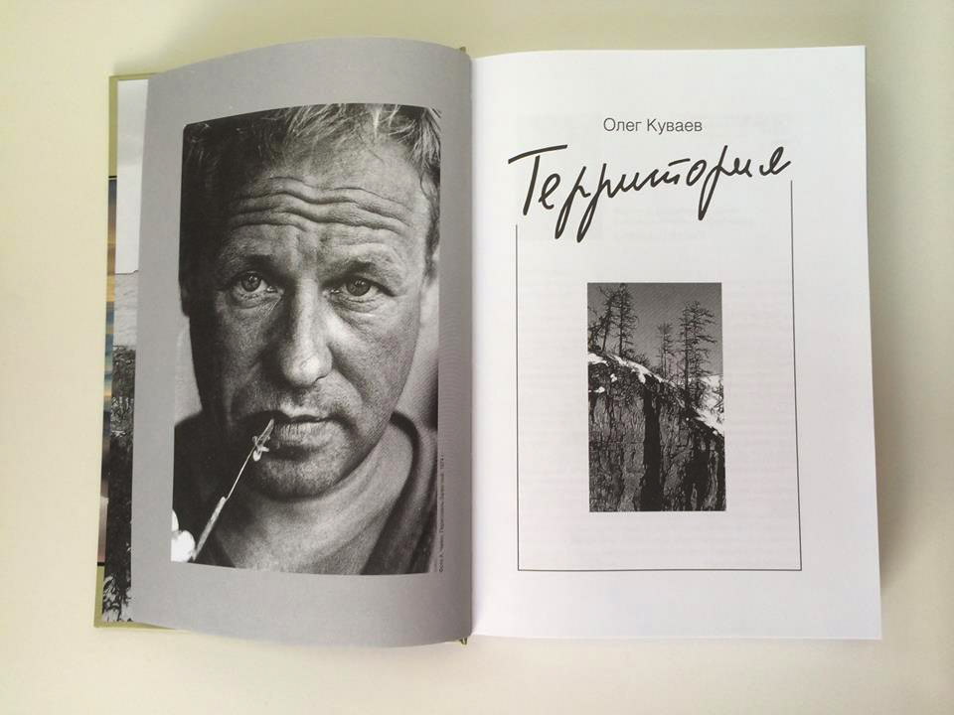
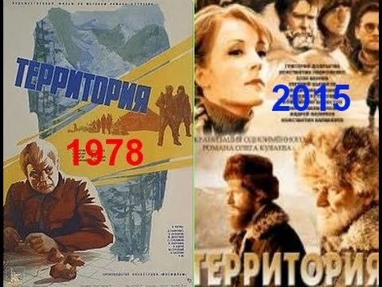
Двойственность «Территории»
В "Северстрое" спрашивать начальство не принято, - тихо сказал Баклаков.
- Если вы в таком возрасте будете ориентироваться на "принято" и "не принято", вы уже неудачник.
- Если Вы хотите быть геологом, забудьте слова «Так принято» и «Так точно». И в поиске нет начальства…
?

Slide 23
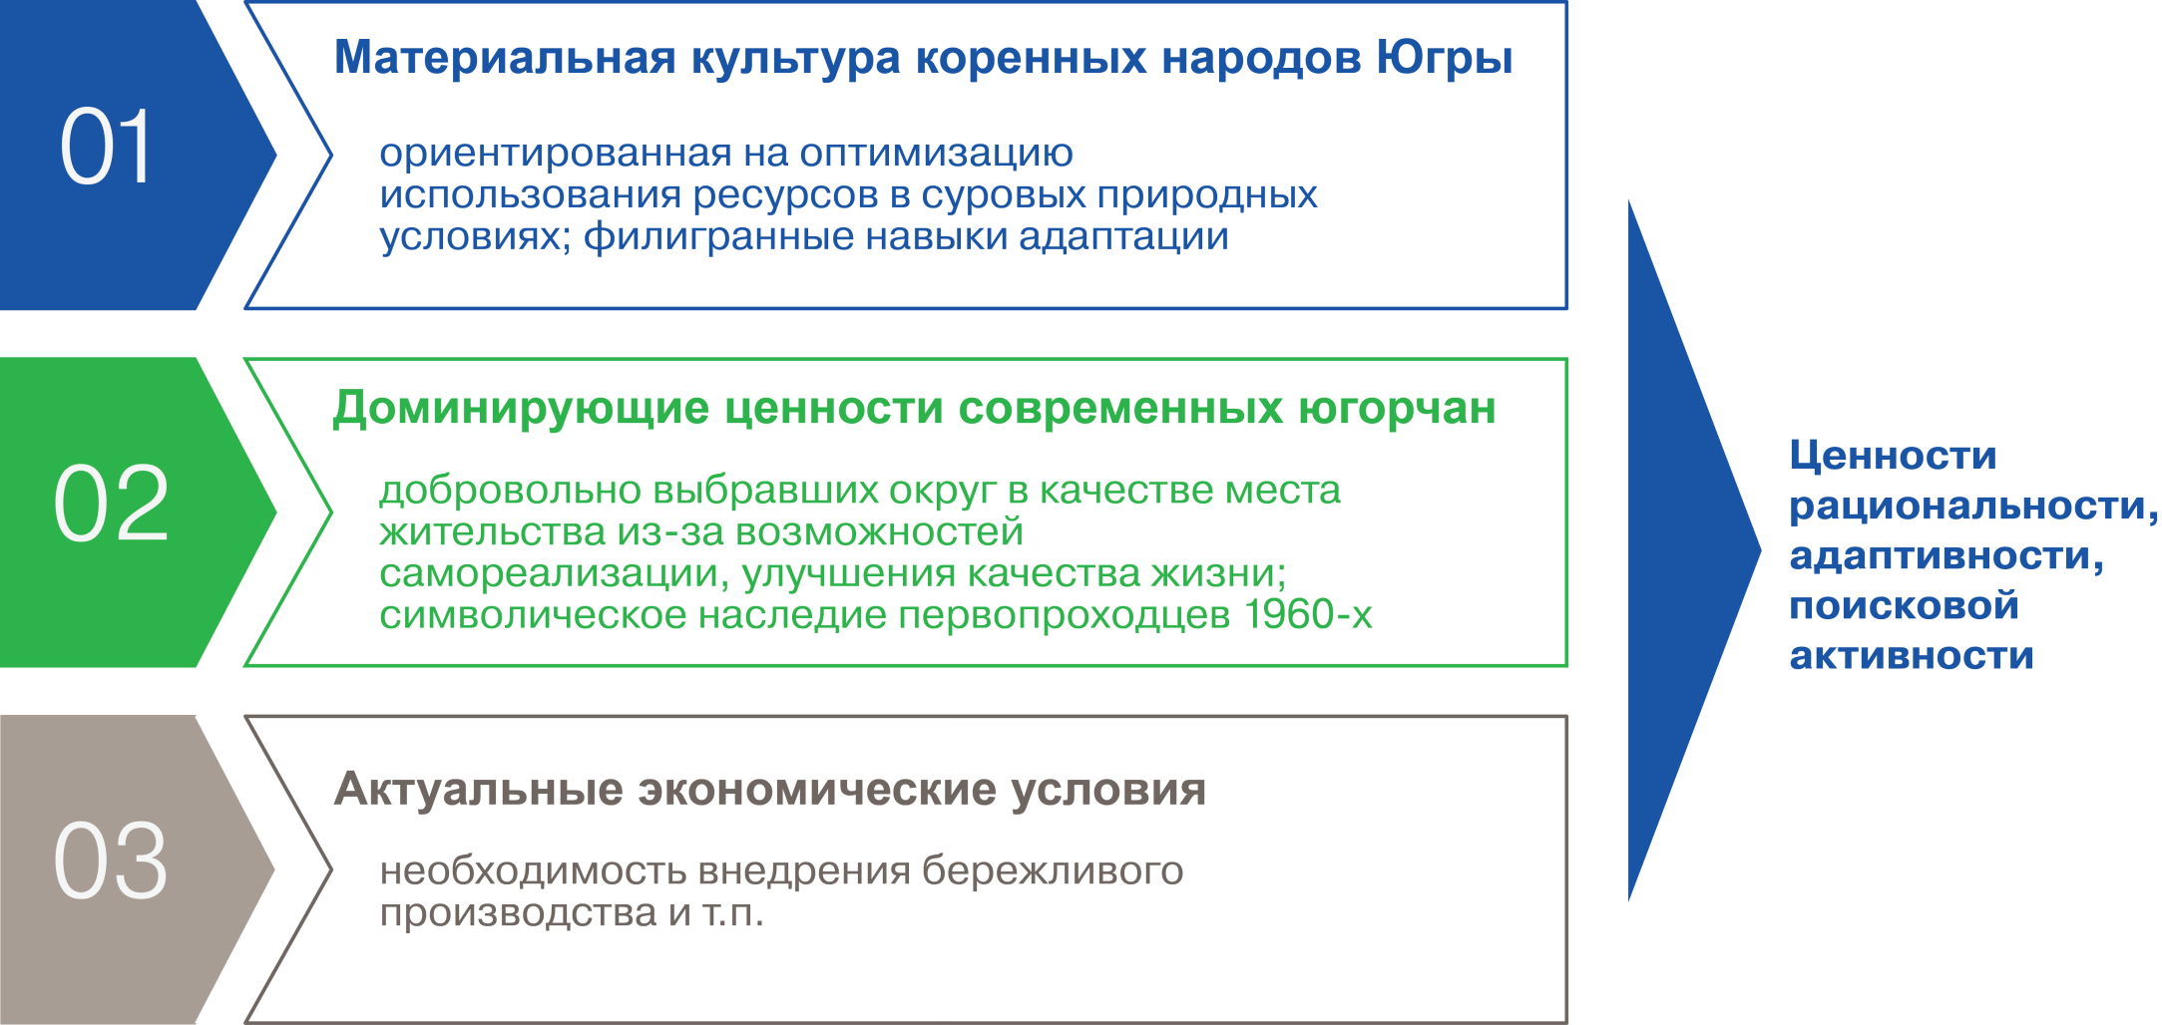
Попытка совмещения ТРех ИСТОЧНИКов ИДЕИ БРЕНДА ЮГРЫ

Slide 24
Спасибо за внимание!
nadezam@mail.ru

Slide 26
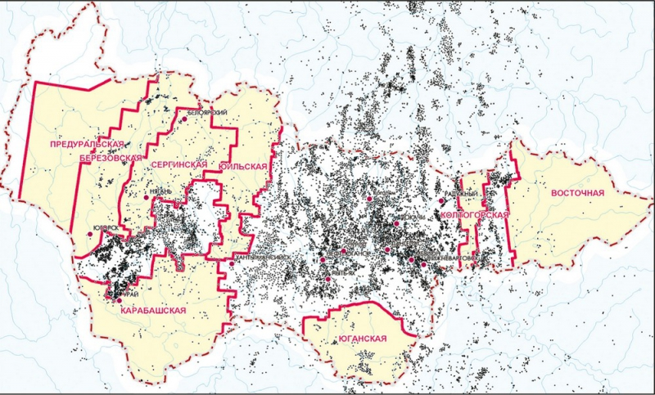
Концентрическое освоение нефтяных месторождений Западной Сибири
Источник: Энергетическая стратегия округа.

Slide 27
Современные условия: падение добычи нефти

Slide 28
Влияние ситуации в нефтедобыче на развитие муниципальных образований

Slide 29

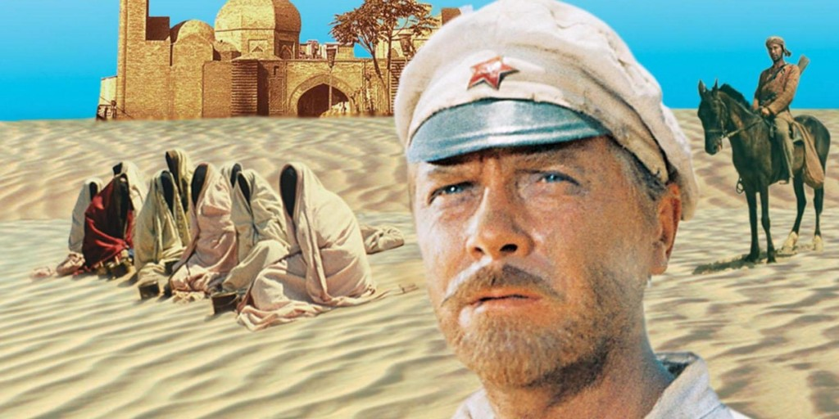
«Постколониальные» исследования: как имперские, колониальный взгляд определяет восприятие неевропейских народов
Основная тенденция: экзотизация, любование «иным»

Slide 30
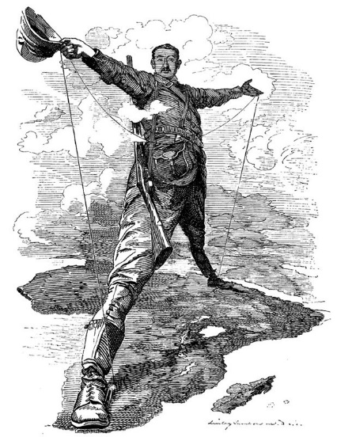
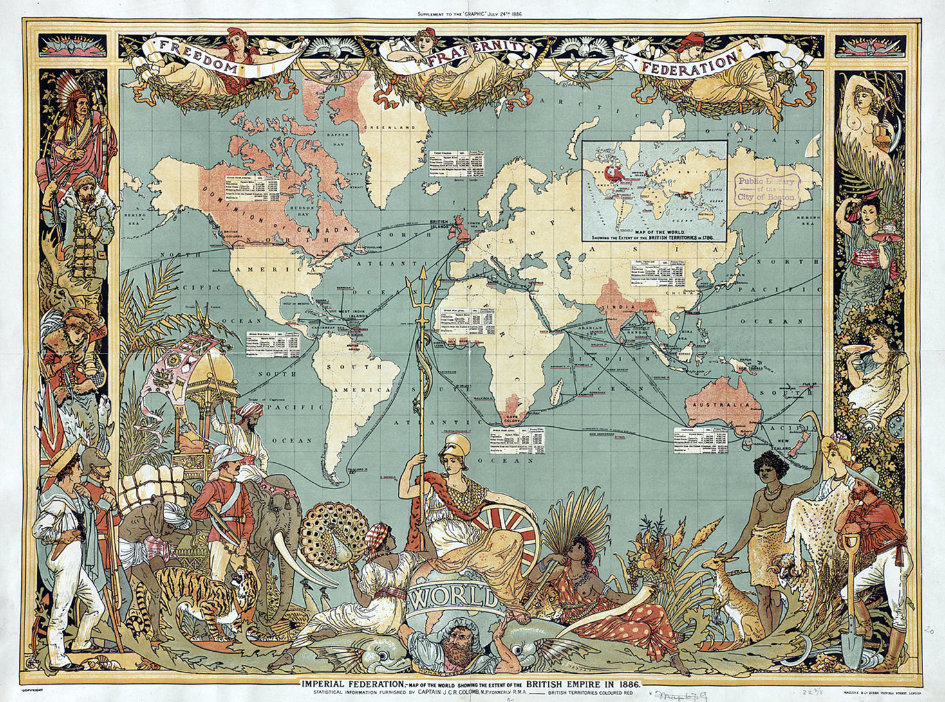
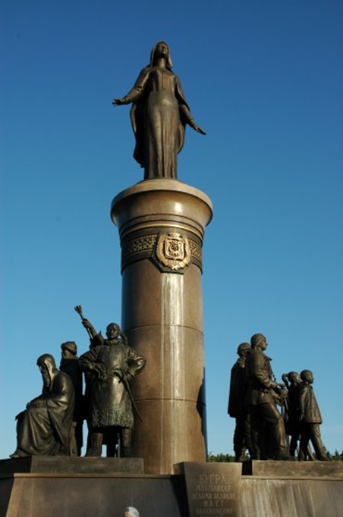

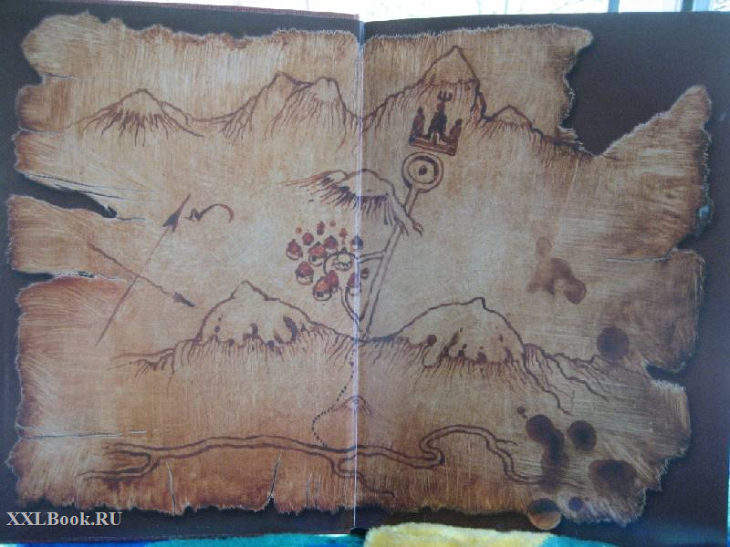
Гендерный аспект восприятия пространства: колонизатор – мужчина, покоренные территории предстают в женском образе

Slide 31
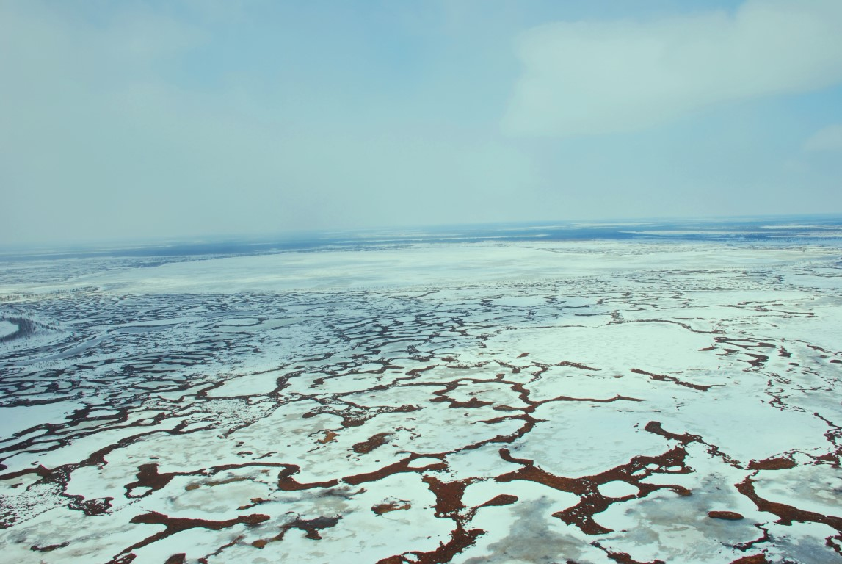


Классический фронтирный конфликт: оз. Нумто

